Slide 1
Windows网络管理（Windows Server 2012版）
实验 FTP服务器的配置与管理
学习教材对应章节：第6章 应用层 6.2 文件传输协议

Slide 2
案例场景
ABC公司是一家广告公司，公司内部积累了大量的用于广告设计的图片、视频素材、软件、案例等文件。为了让这些资源能够被公司员工高效、方便的使用，公司决定在企业内网部署一台FTP服务器，使得企业网内的用户能够通过FTP服务器来使用共享资源。公司的网络管理部门希望在原企业内网的基础上配置一台新的Windows 2012 服务器（IP：10.1.1.100/8）来做FTP服务器，并使得企业内网授权用户通过该FTP服务器来访问、共享各种资源。

Slide 3
6.1 知识引入
FTP（File Transfer Protocol，文件传输协议) 是网络上用来传输文件的应用层协议。用户通过FTP协议登录上FTP服务器，查看服务器上的共享文件，可以把文件从服务器下载到本地计算机，或把本地计算机的文件上传到服务器。
FTP承载在TCP协议之上，拥有丰富的命令集，支持对登录用户进行身份验证，并且可以设定不同用户的访问权限。在万维网（WWW）出现之前，FTP协议就已经被用户用来通过命令行方式与服务器之间传输文件。虽然目前传输文件的方式有很多，但是由于FTP协议具有跨平台的特性，可以应用于不同操作系统（Windows，Unix，Linux，MacOS等）之间的文件传输，所以仍然有着广泛的应用。

Slide 4
6.1 知识引入
FTP协议采用C/S（客户端/服务器）模式，用户通过一个支持FTP协议的客户端程序，连接到远端服务器上的FTP服务器。用户通过客户端程序向服务器程序发出命令，服务器程序执行用户所发出的命令，并将执行的结果返回到客户端。
通过FTP进行文件传输时，服务器与客户端之间会建立两个TCP连接：FTP控制连接(21)和FTP数据连接(20)。FTP控制连接负责客户端与服务器之间交互FTP控制命令和应答信息，在整个FTP会话过程中一直保持打开；FTP数据连接负责在客户端与服务器之间进行文件和目录传输，仅在需要传输数据时才建立连接，数据传输完毕后会终止连接。

Slide 5
FTP数据传输原理
在FTP的数据传输过程中，分为两种数据传输方式：主动方式（PORT）和被动方式（PASV）。
FTP主动方式的传输过程如下所示：

Slide 6
FTP被动方式的传输过程如下所示：

Slide 7
在Windows 2012 Server平台下，FTP服务器既支持主动方式也支持被动方式传输数据。但是在FTP客户端上，如果需要支持被动方式传输数据，需要做出相应的配置。
另外，在Windows 2012 Server平台下还支持TFTP的服务器和客户端配置（Trivial File Transfer Protocol,简单文件传输协议，基于UDP传输，服务器端口号69），这种协议也可以完成类似FTP的功能，主要是进行小文件传输的。它不具备通常的FTP的许多功能，它只能从文件服务器上获得或写入文件，不能列出目录，不进行身份认证等。

Slide 8
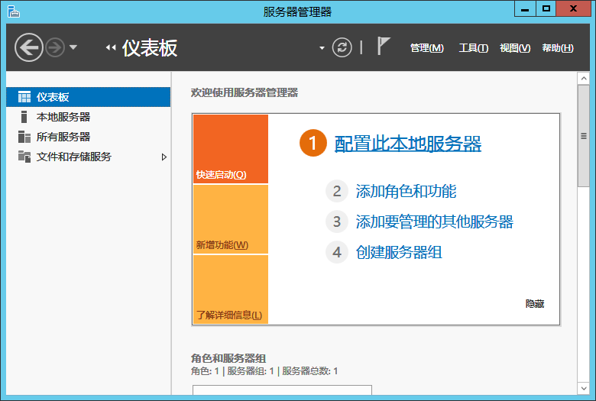
6.2 任务1：FTP服务器的安装
根据案例场景的需求描述，在本任务中，我们将通过在一台Windows Server 2012服务器（10.1.1.100/8）上配置好的IIS服务器，然后添加FTP服务器角色，即开启FTP服务器功能。
1、启动“服务器管理器”，选择“配置此本地服务器”。

Slide 9
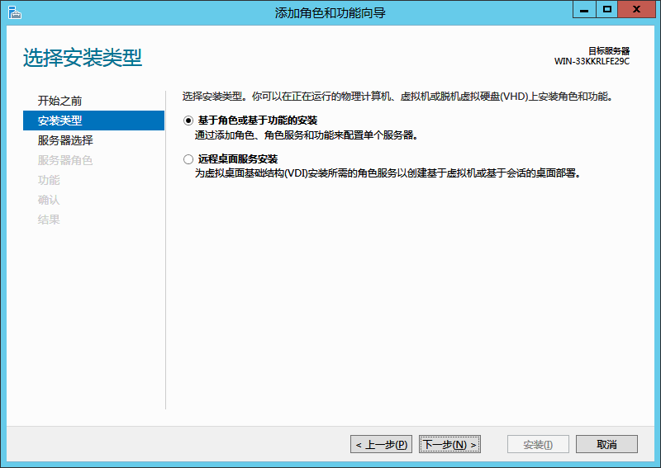
实施过程
2、点击“添加角色和功能”，进入“添加和角色功能向导”，点击“下一步”，选择“基于角色或基于功能的安装”。

Slide 10
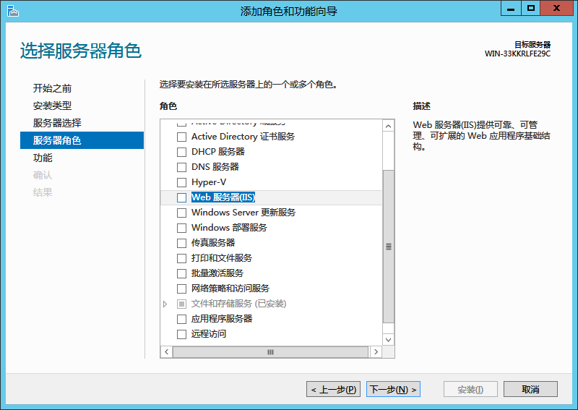
3、点击“下一步”，选择“从服务器池中选择服务器”，安装程序会自动检测与显示这台计算机采用静态IP地址设置的网络连接，点击“下一步”，在“服务器角色”中，选择“Web服务器（IIS）”。

Slide 11
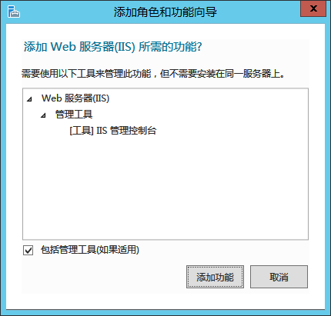
4、选择“Web服务器（IIS）”会自动弹出“添加Web服务器（IIS）所需的功能”，点击“添加功能”。

Slide 12
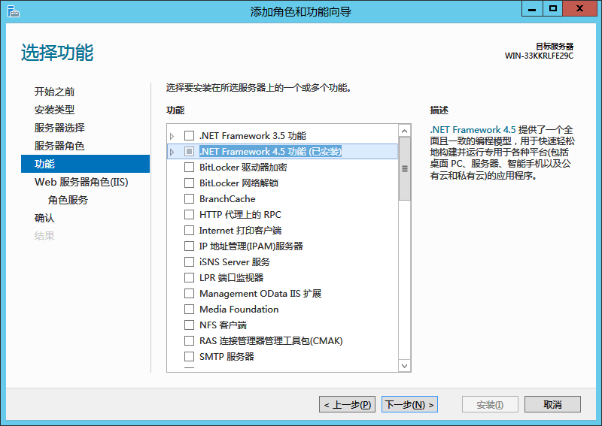
5、点击“下一步”继续，在此处选择需要添加的功能，如无特殊需求，此处默认即可。

Slide 13
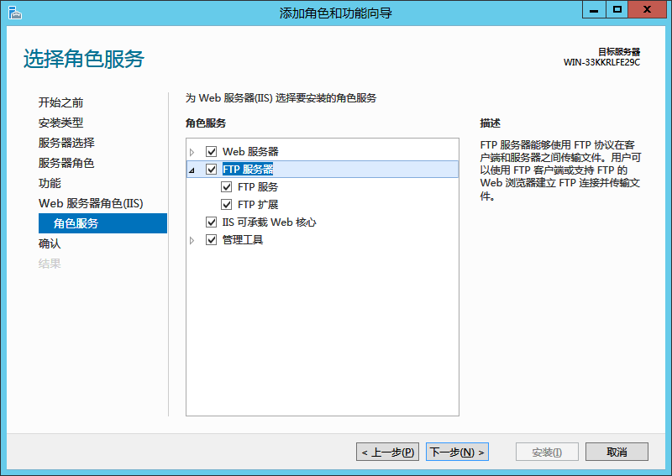
6、点击“下一步”继续，来到“为Web服务器（IIS）选择要安装的角色服务”，勾选“FTP服务器”，（默认即可，安装完成后可以更改）点击“下一步”继续后点击“安装”。

Slide 14
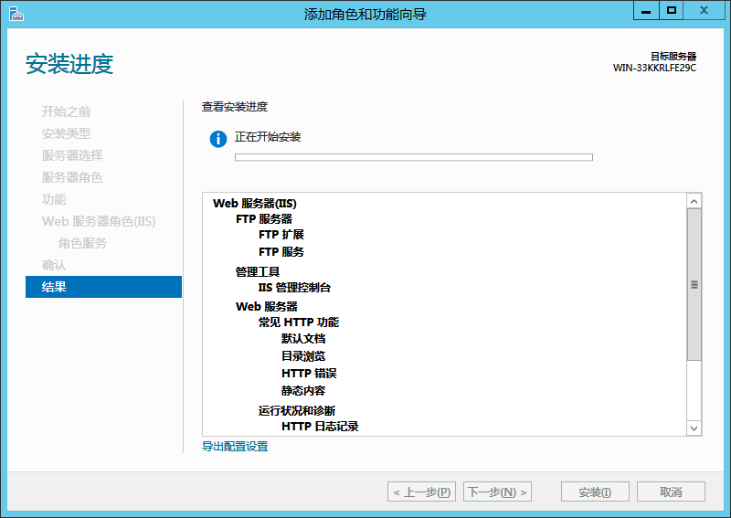
7、等待安装进度完成后，点击“关闭”完成安装。

Slide 15
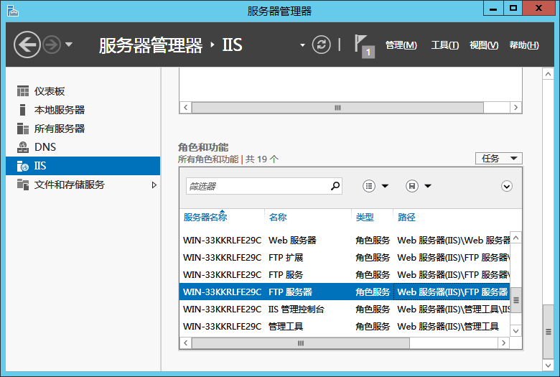
8、回到“服务器管理器”，可以看到左侧多了一项“IIS”，点击后查看“角色和功能”，可以看到“FTP服务器”及相关功能。

Slide 16
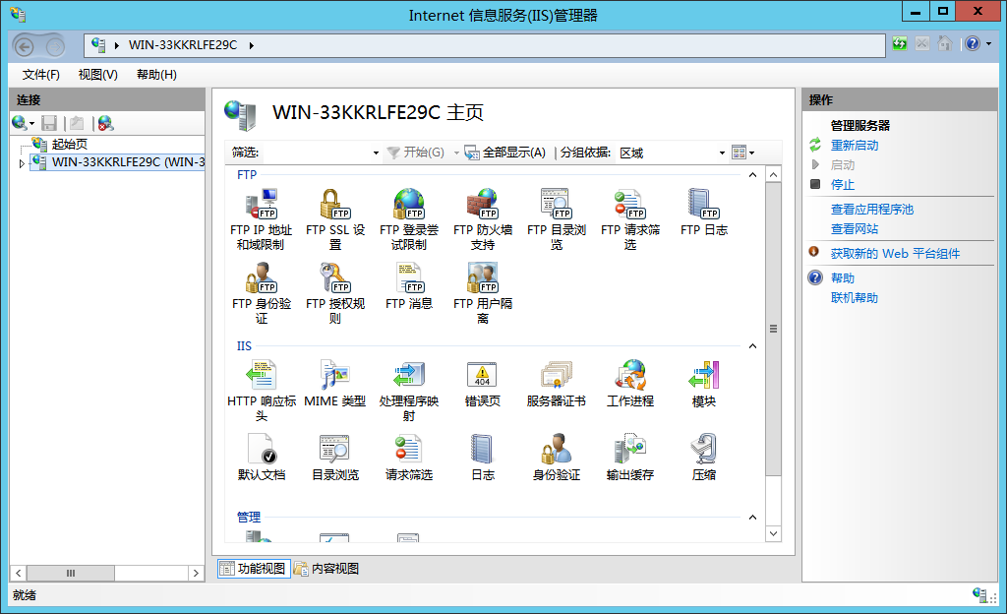
9、点击“工具”“Internet信息服务（IIS）管理器”即可开始对FTP服务器进行配置、管理。

Slide 17
6.3 任务2：创建FTP站点
在此任务中，我们将FTP服务器的文件目录存放在Windows 2012服务器上的硬盘中（C:\FTP）然后在任务1完成的基础上开始创建此FTP站点（基于系统性能考虑，实际部署中不建议存放在系统分区），将服务器IP（10.1.1.8/100）和端口号（21）绑定到FTP站点，并指定只有通过用户名为“ftpuser”的用户来访问FTP站点。

Slide 18
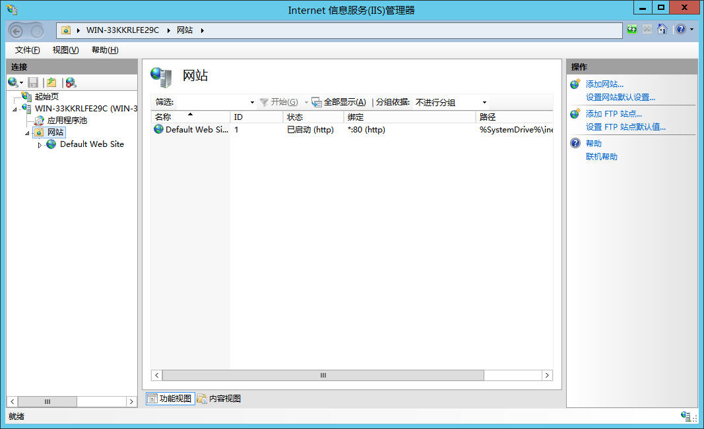
1、打开“IIS管理器”，选择右侧操作“添加FTP站点”。

Slide 19
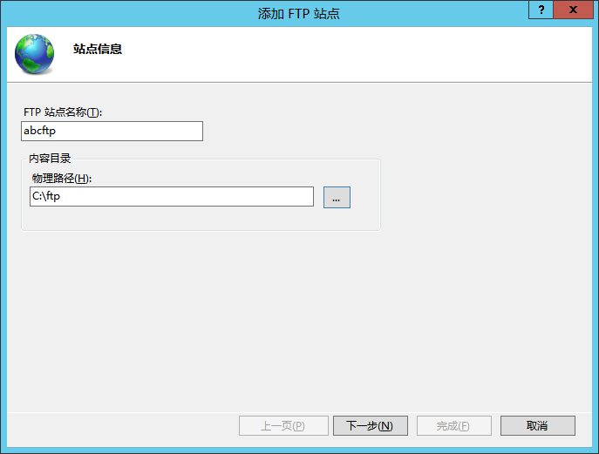
2、在弹出的对话框中输入站点名称，设置好物理路径，点击下一步继续。

Slide 20
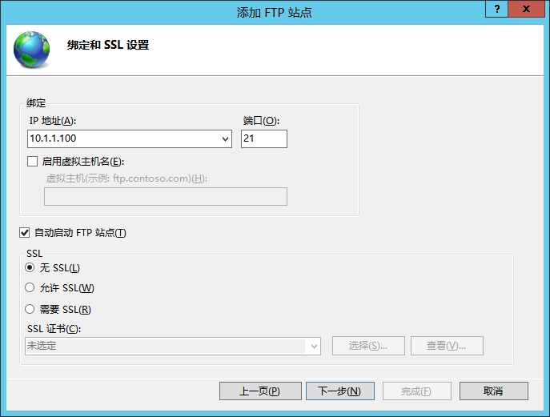
3、设置FTP站点的IP绑定，端口号。（端口号21不建议修改）（需要注意的是，FTP协议的数据传输是明文传输的，如果需要在安全性要求较高的环境下使用FTP，可以借助安全套接层（SSL）或者加密VPN来保证FTP传输不被窃听）。

Slide 21
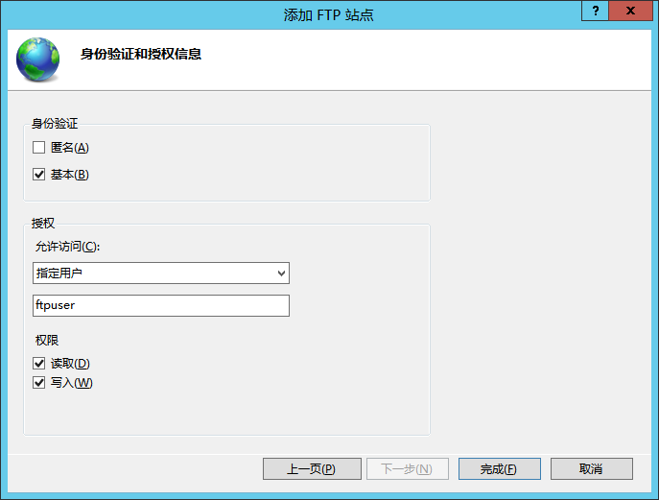
4、设置FTP站点的身份验证和授权信息。此处，假定ABC公司拒绝匿名访问，并指定只有通过用户名为“ftpuser”的用户来访问FTP站点，（相应的，应在FTP服务器本地计算机管理中添加用户“ftpuser”，并在FTP目录文件夹NTFS权限中授予“ftpuser”用户读取和写入权限）如果需要客户端能够匿名访问，则勾选身份验证的“匿名”即可。

Slide 22
在Windows Server2012平台下的FTP服务器身份验证主要分为两种：
1、内置身份验证：内置身份验证是指，使用Windows的用户权限管理来进行FTP用户身份验证。当客户端尝试连接FTP服务器时，服务器会对用户身份进行本地身份验证或者域身份验证，要求用户输入合法的用户名密码，此时，用户输入的用户名密码必须是在FTP服务器本地FTP目录下有合法权限的用户，如果FTP目录下没有该用户的操作权限，则会导致访问失败。
2、自定义：FTP服务器本身也配置单独的FTP身份验证，由FTP服务器来控制用户的读取和写入权限。
在某些可信度较高的环境下（如，校园网、企业、部门内网），可以开放一种特殊的权限：匿名用户（Anonymous）访问。如果开启了匿名用户访问，任意用户访问FTP服务器时，会使用默认的匿名用户身份与FTP服务器建立连接，即不需要输入用户名密码按默认匿名用户的身份来访问FTP服务器。默认情况下匿名用户访问是处于开启状态，建议手动关闭。

Slide 23
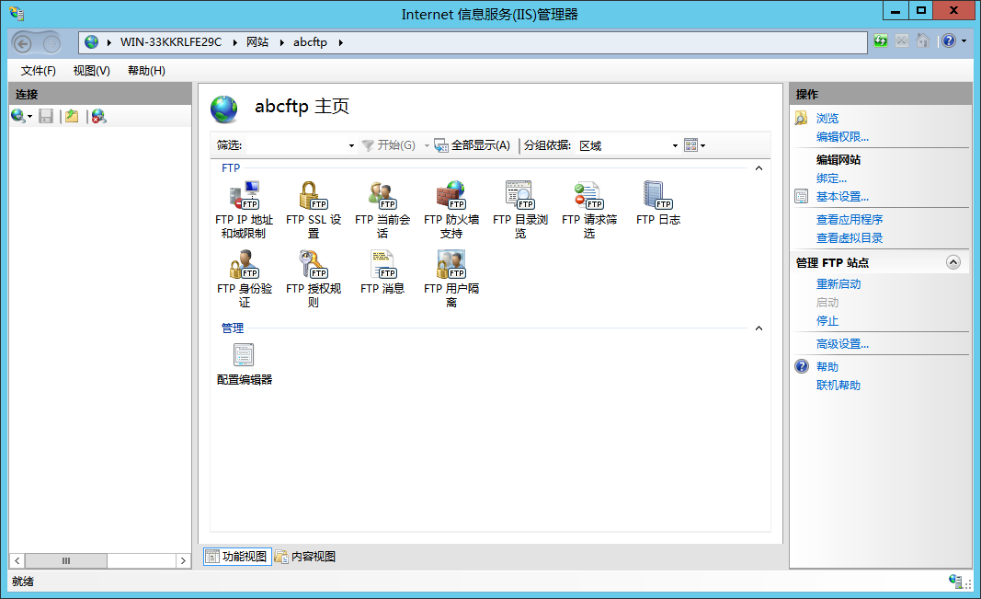
5、点击“完成”，则FTP站点搭建完毕。

Slide 24
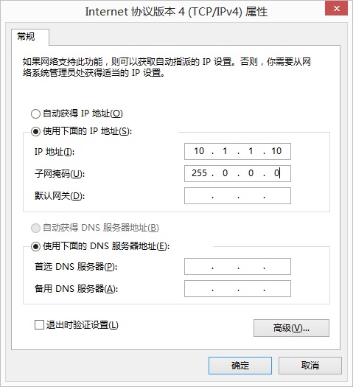
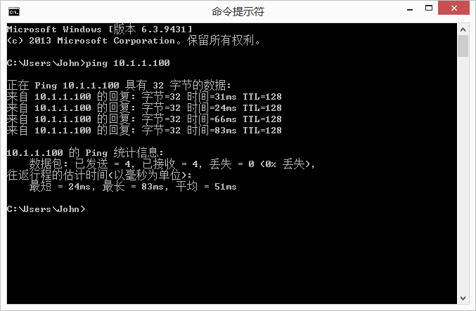
6.4 任务3：配置客户端访问FTP站点
在任务2完成的基础上，开启一台Windows 10系统的机器PCA作为客户端，将其IP地址配置为与Web服务器同一网段（10.1.1.10/8）,然后分别尝试使用IP地址和域名来访问FTP站点。客户端软件我们采用Win10系统内置的文件资源管理器。
1、配置客户端IP地址，并测试与FTP服务器的连通性。

Slide 25
实施过程
2、在浏览器中使用IP地址访问FTP站点：ftp://10.1.1.100 ,输入正确的用户名ftpuser以及对应的密码（如果服务器开启匿名登录则无需登录）。

Slide 26
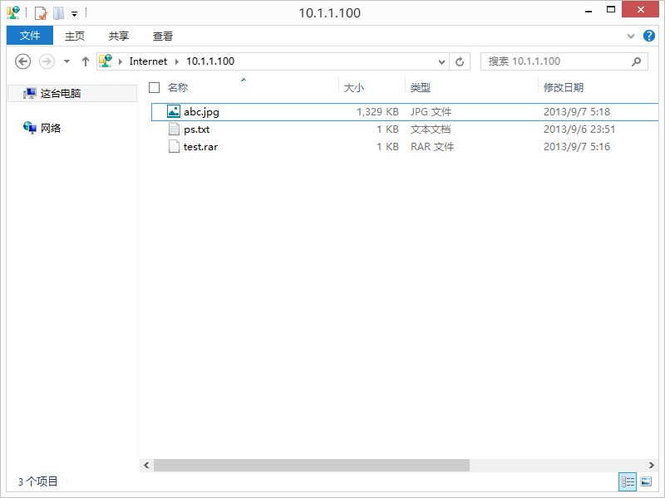
成功登录进入FTP服务器后，可以查看服务器里的文件目录，可以选择需要的文件进行下载到本地（直接复制），也可以选择本地需要的文件进行上传（直接粘贴）。

Slide 27
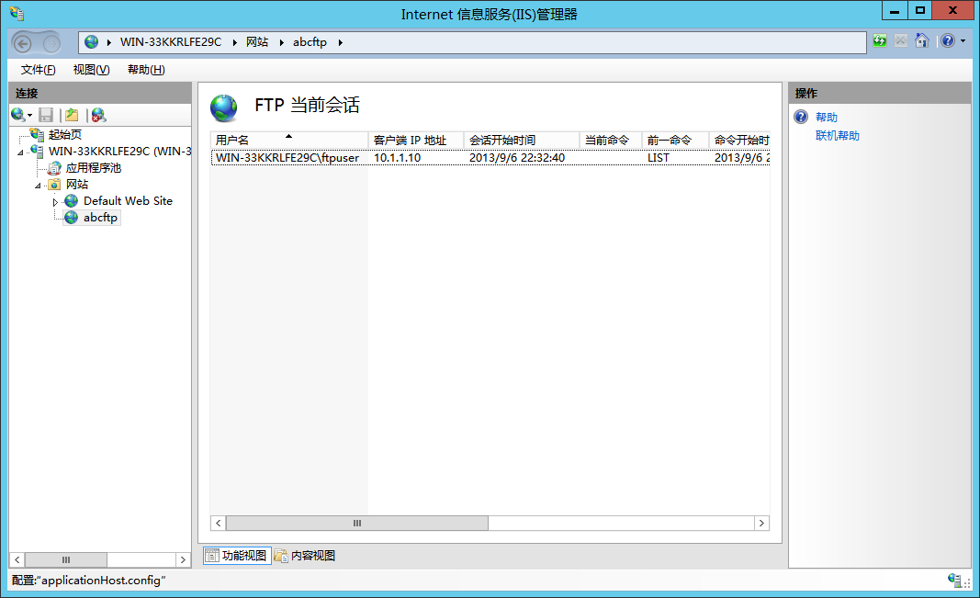
3、与此同时，在服务器端的FTP站点管理里的FTP当前会话功能监控当前访问会话。

Slide 28
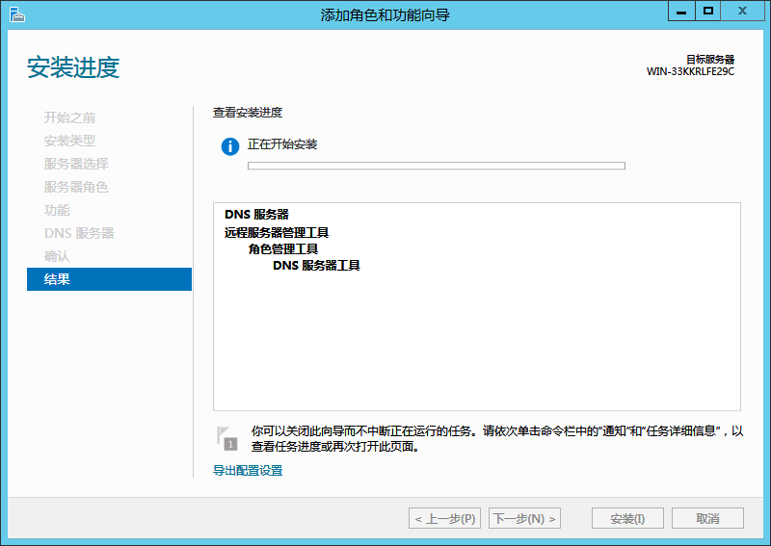
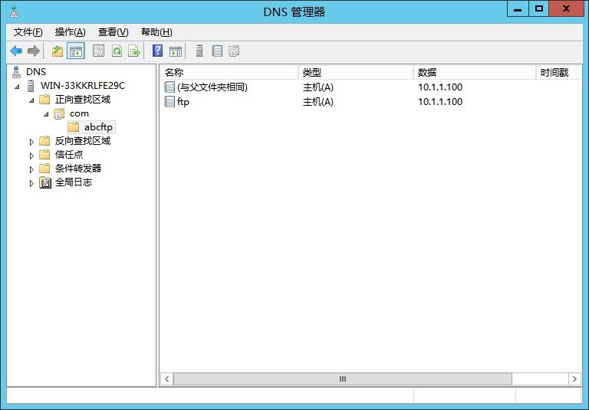
4、如果客户端需要使用域名来访问FTP站点，首先，需要在网段内安装一台DNS服务器，根据实际的负载情况可以选择在FTP服务器上安装，或者选择单独在一台新服务器上安装（本例中我们选择安装在FTP服务器10.1.1.100/8上）。

Slide 29

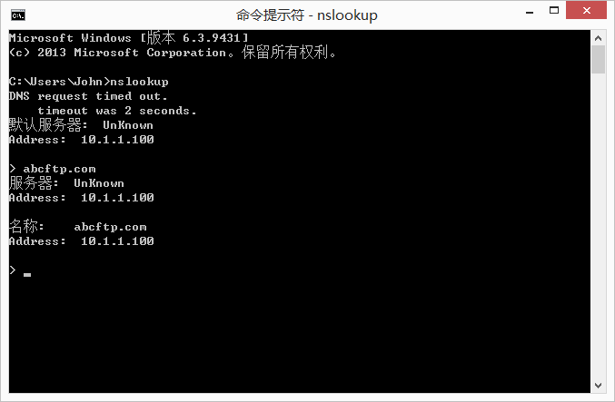
5、在客户机上更改TCP/IP设置，添加DNS服务器地址，并测试域名abcftp.com解析结果。

Slide 30
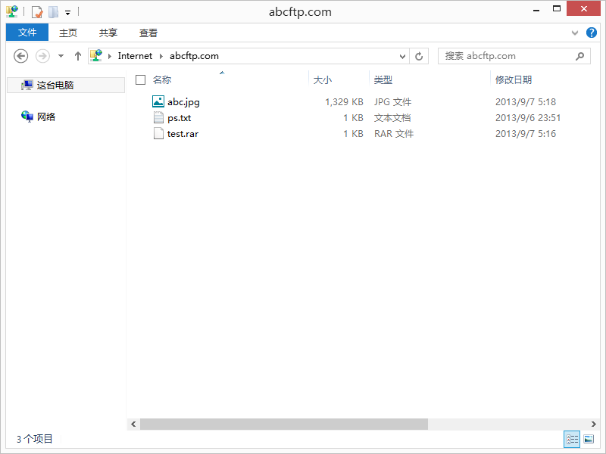
6、在客户端尝试使用域名URL：ftp://abcftp.com 来访问FTP站点。

Slide 31
6.5 知识能力拓展
ABC公司的FTP服务器运行了一段时间后，网络管理部门接到大量用户投诉自己上传的文件总是被其他用户误删、修改。该如何配置才能让大家共同使用一台FTP服务器而又不会相互影响呢？答案就是使用用户隔离。在FTP服务器上配置用户隔离后，当用户使用不同的用户名登录后，会看到不同的文件目录，这些文件目录之间是相互隔离的，一个用户的操作只作用于他的目录内部，不会影响其他用户的目录下的文件。
在任务3完成的基础上，分别实施如下步骤来实现FTP站点的用户隔离：

Slide 32
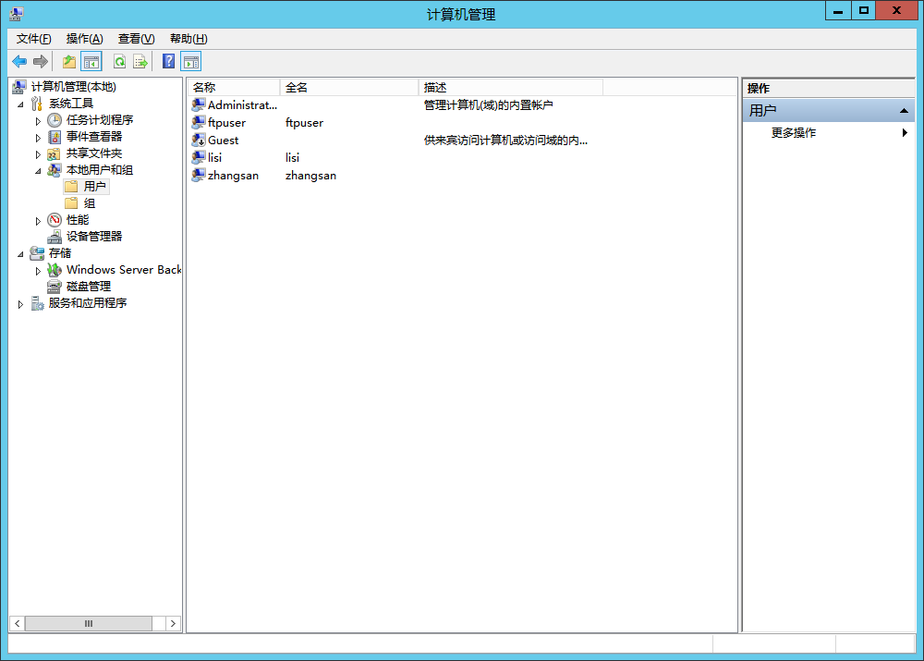
实施过程
1、有两个用户“zhangsan”和“lisi”需要在FTP服务器上实现用户隔离，那么首先在 “计算机管理”中创建这两个账户。

Slide 33
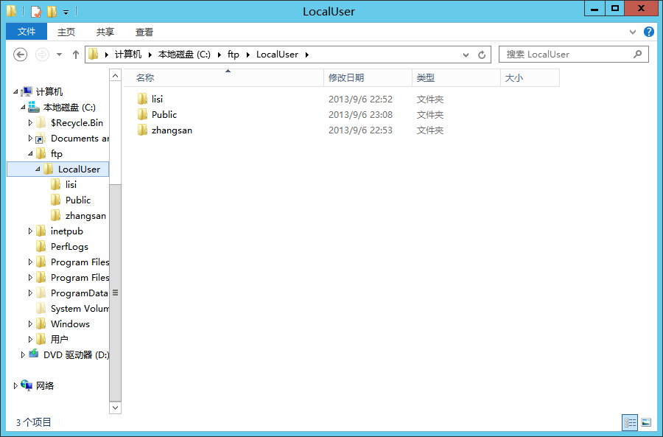
2、然后来规划用户FTP站点目录结构：首先FTP站点的主目录下（如“C:\FTP”），创建一个名为“LocalUser”的子文件夹，最后在“LocalUser”文件夹下创建若干个跟用户账户一一对应的个人文件夹。如果需要允许用户使用匿名方式登录用户隔离模式的FTP站点，则必须在“LocalUser”文件夹下面创建一个名为“Public”的文件夹。这样匿名用户登录以后即可进入“Public”文件夹中进行读写操作。

Slide 34
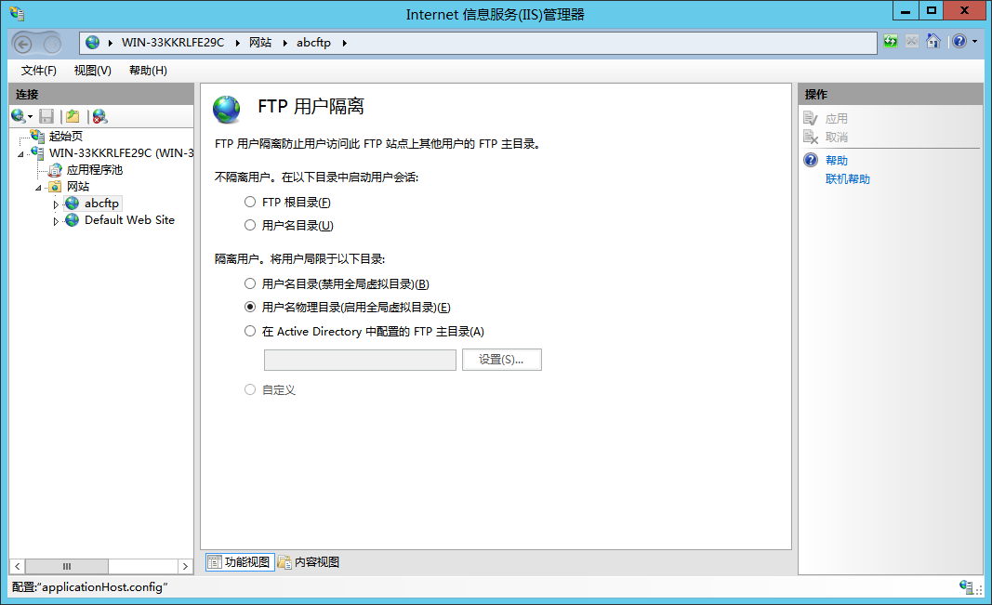
3、打开IIS管理器，选中左侧网站abcftp，双击“FTP用户隔离”，选择FTP用户隔离，点击右侧“应用”生效配置（配置用户隔离可能需要重启IIS才能生效）。

Slide 35
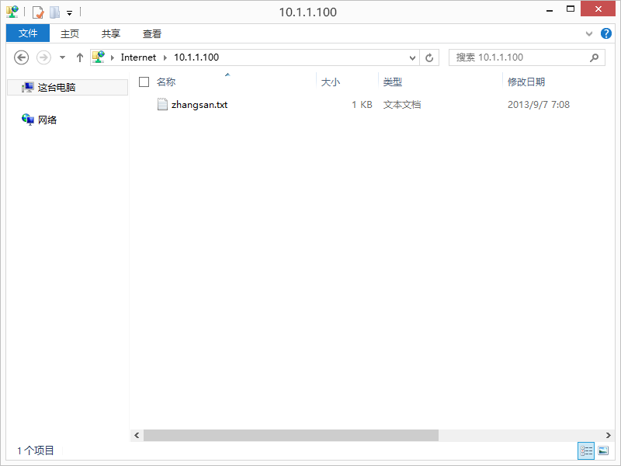
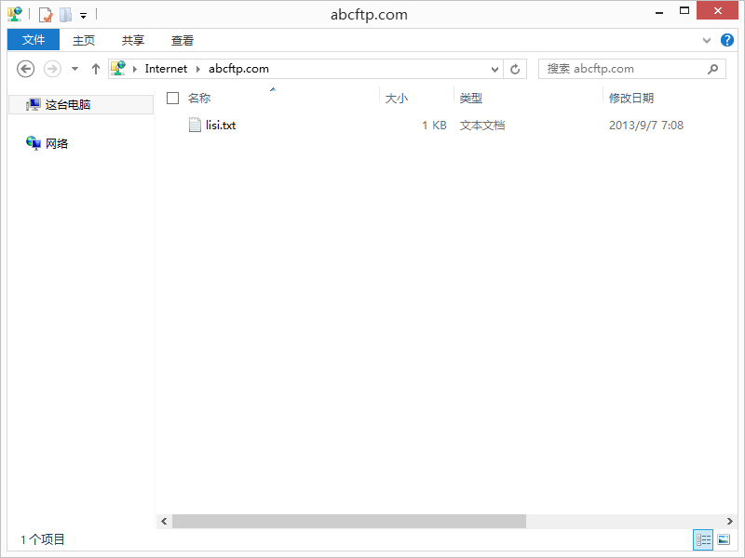
4、在客户端分别使用“zhangsan”和“lisi”两个FTP账户登录后查看到的目录是不一样的，即可正常实现用户隔离。

Slide 36
拓展案例2：创建多个FTP站点
ABC公司的销售部向网络管理部提出申请，计划单独搭建一个新的FTP站点专供销售部内部使用，网络管理部门把这个FTP站点(abcsalesftp)也部署到那台已经开启FTP服务的Windows 2012服务器上（10.1.1.100/8），并且与之前的FTP站点（abcftp）能够互不干扰、同时运行。

Slide 37
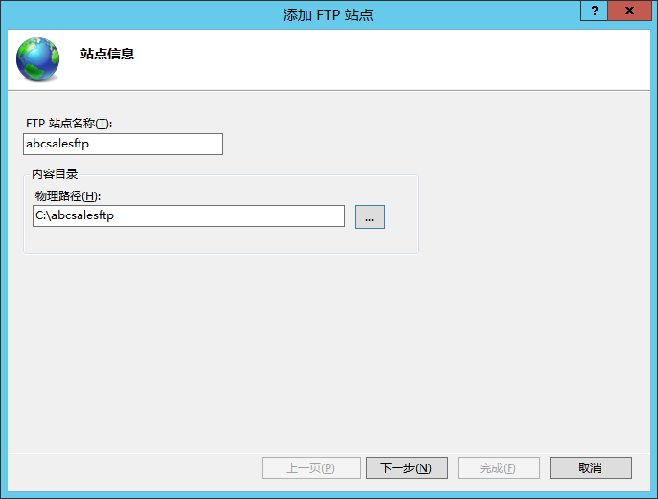
实施过程
1、把网站文件拷贝到服务器后，打开IIS管理器，在左侧“网站”菜单上点右键“添加FTP站点”。

Slide 38
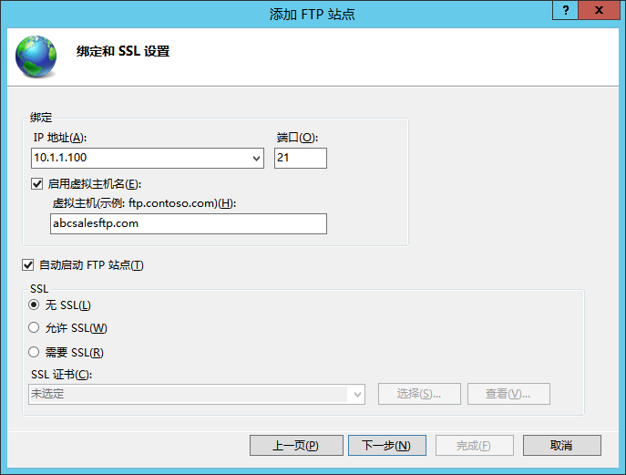
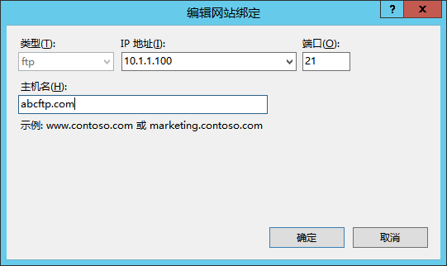
2、配置站点绑定信息时，将abcbbs与abcoa配置不同的“主机名”，这样当客户端在输入不同的域名时，IIS可以跟域名来查找FTP站点从而区分不同的客户端请求，做出不同的响应而不至于冲突。

Slide 39
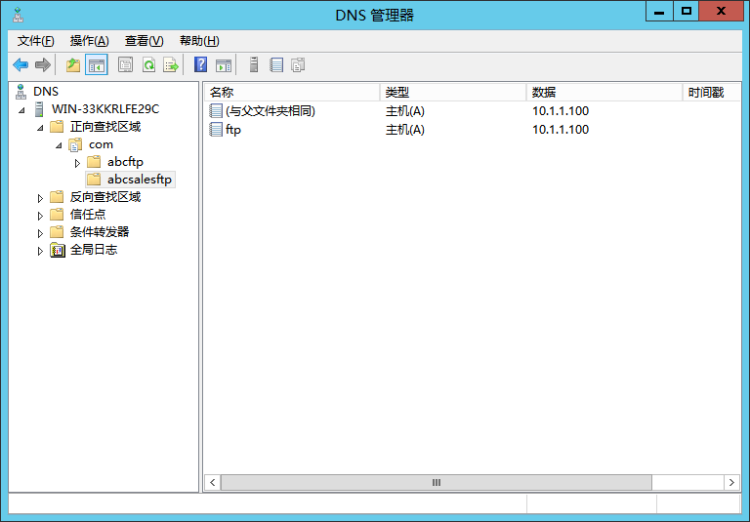
3、在DNS服务器上添加FTP站点abcsalesftp.com对应的记录。

Slide 40
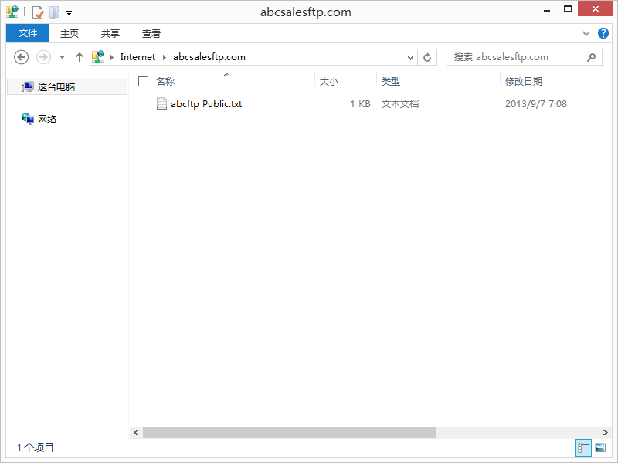

4、在客户端测试访问这两个不同的FTP站点。

Slide 41
6.6 仿真实训案例
ABC公司在企业内网开启了一台Windows 2012 Server（10.1.1.200/8）来做FTP服务器，网络管理部门计划在该FTP服务器上部署三个站点：公用FTP站点、设计部FTP站点、销售部FTP站点，其中，公用FTP允许匿名访问，设计部和销售部FTP站点都拒绝匿名访问，开启用户隔离，并且限制只能设计部和销售部网段内部IP才能访问这两个FTP站点。同时在内网中还启用了DNS(10.1.1.2)，DHCP(10.1.1.1)服务器，请按照上述需求做出合适的配置。

Slide 42
6.7 课后习题
1、在客户端访问FTP站点时，如何配置数据传输模式为被动模式？
2、一个FTP站点目录的子目录可以部署在不同的磁盘分区吗？可以部署在非NTFS磁盘分区吗？为什么？
3、为了合理分配资源，如何防止过多客户端同时并发下载FTP服务器数据？

